Slide 1
《雨点儿》
语文精品课件 一年级上册
授课老师：某某 | 授课时间：20XX.XX
某某小学

Slide 2
预习要求：
1.给课文标好自然段；
2.圈出文中的生字，并给生字找几个朋友；
3.把课文读正确、读连贯。

Slide 3
读一读
数不清 云彩 半空 问答 到哪儿
没有 更好 绿色 长出 地方
shǔ bù qīnɡ yún cai bàn kōnɡ wèn dá dào nǎr
méi yǒu ɡènɡ hǎo lǜ sè zhǎnɡ chū dì fɑnɡ

Slide 4
读一读
数
问
彩
半
空
到
更
方
绿
没
出
长
有
你
从

Slide 5
会写的字
问有半从你

Slide 6
会写的字
shǔ
cǎi
彩
bàn
半
数
wèn
dào
到
fāng
方
问

Slide 7
会写的字
méi
gèng
更
lǜ
没
绿
chū
zhǎng
长
出

Slide 8
下雨
数不清的雨点儿，从云彩里飘落下来。

Slide 9
版权声明
感谢您下载xippt平台上提供的PPT作品，为了您和xippt以及原创作者的利益，请勿复制、传播、销售，否则将承担法律责任！xippt将对作品进行维权，按照传播下载次数进行十倍的索取赔偿！
1. 在xippt出售的PPT模板是免版税类(RF:
Royalty-Free)正版受《中国人民共和国著作法》和《世界版权公约》的保护，作品的所有权、版权和著作权归xippt所有,您下载的是PPT模板素材的使用权。
2. 不得将xippt的PPT模板、PPT素材，本身用于再出售,或者出租、出借、转让、分销、发布或者作为礼物供他人使用，不得转授权、出卖、转让本协议或者本协议中的权利。

Slide 10
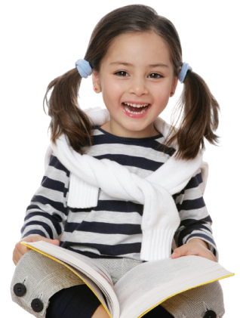
总结
雨点儿是绿色的，
小草喝了它，
变得更绿了。

Slide 11
《感谢聆听》
语文精品课件 一年级上册
授课老师：某某 | 授课时间：20XX.XX
某某小学

